Slide 1

SAMEN AAN DE SLAG
VOOR DE TOEKOMST
24 januari 2025

Slide 2
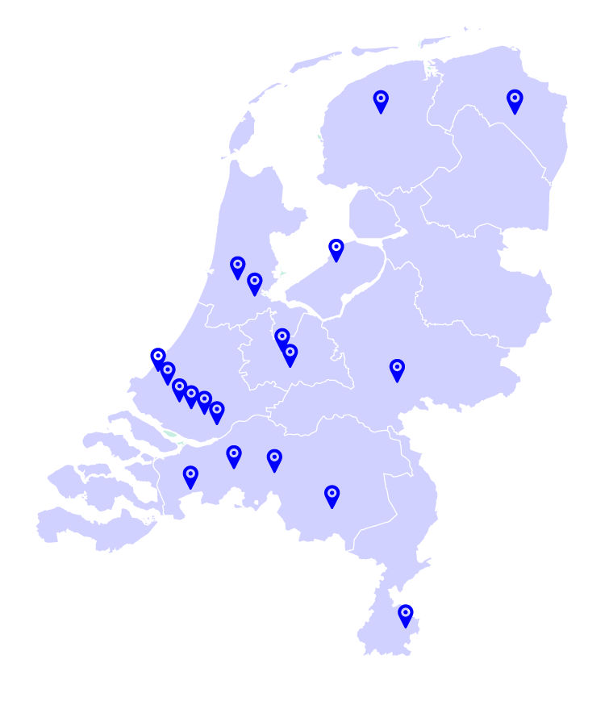



NATIONAAL PROGRAMMA LEEFBAARHEID EN VEILIGHEID
Verbeteren fysieke leefomgeving
Bieden van een beter perspectief
Vergroten van de veiligheid

Slide 3

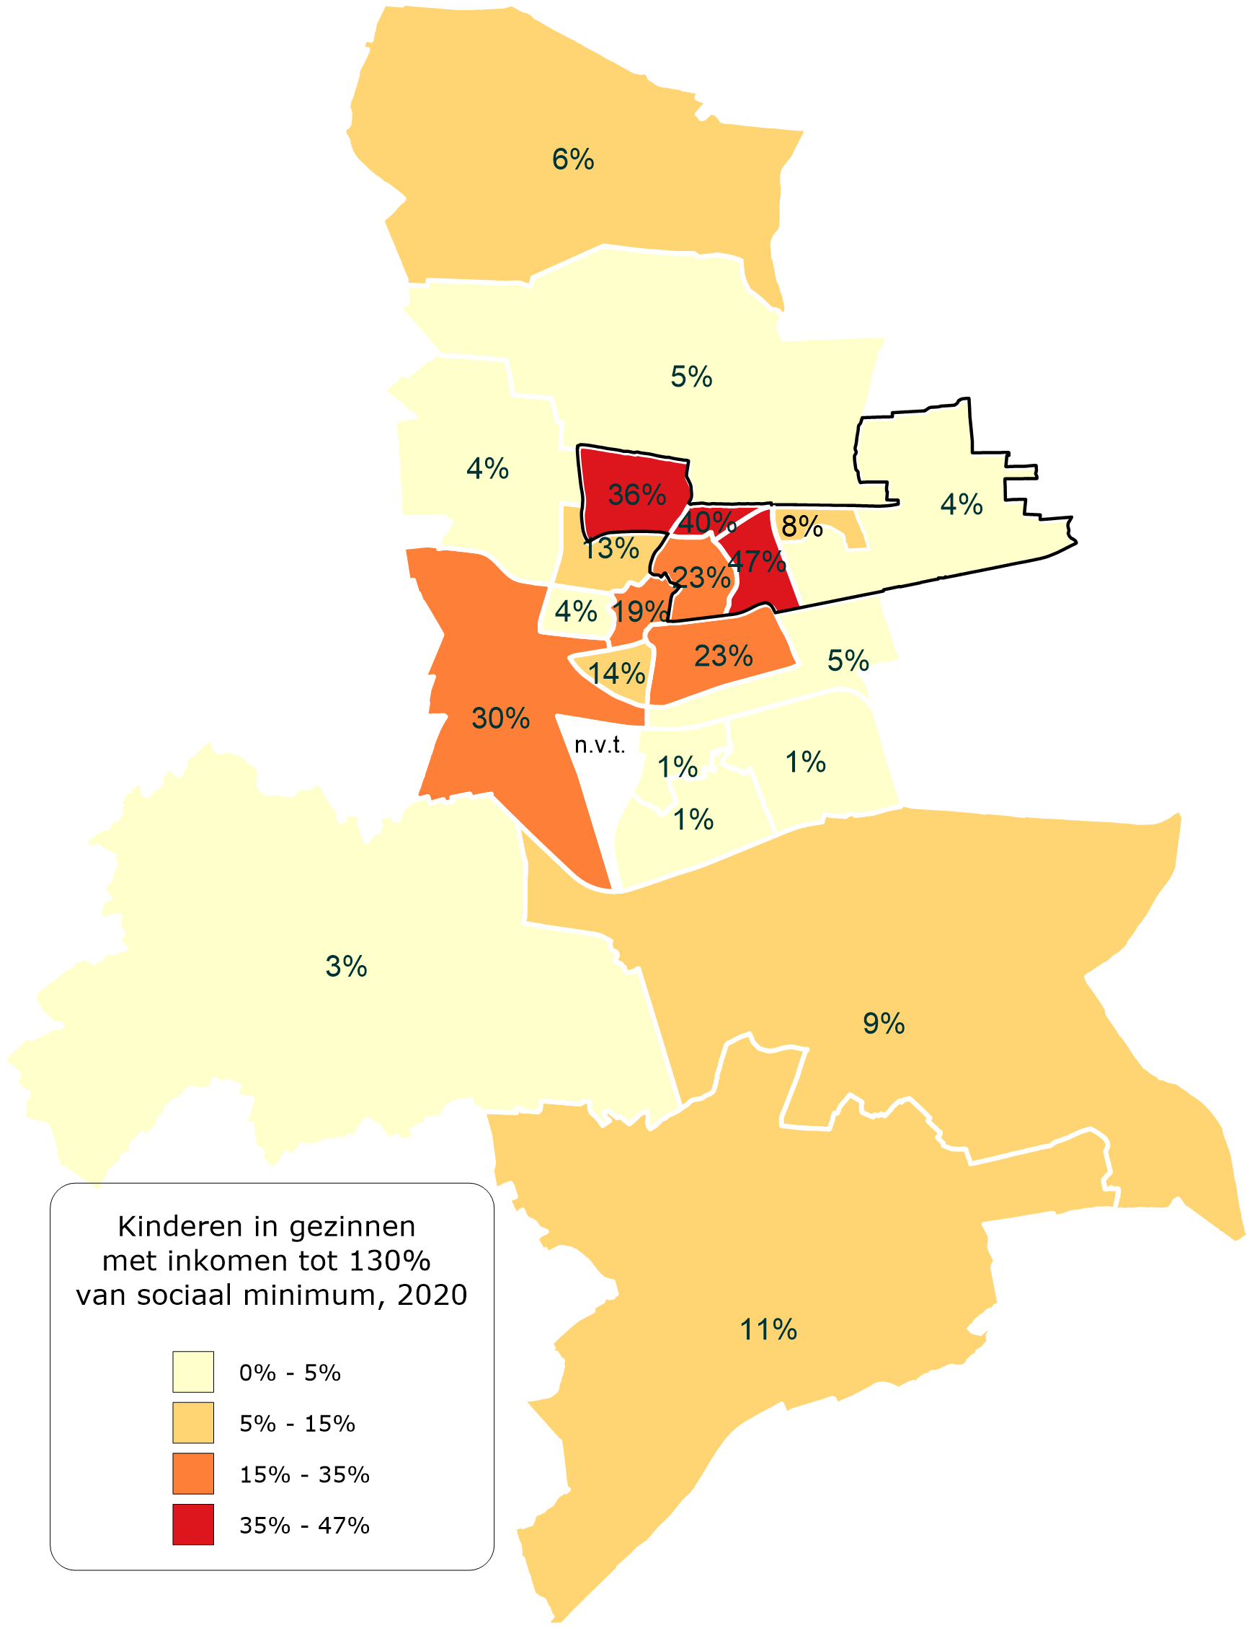
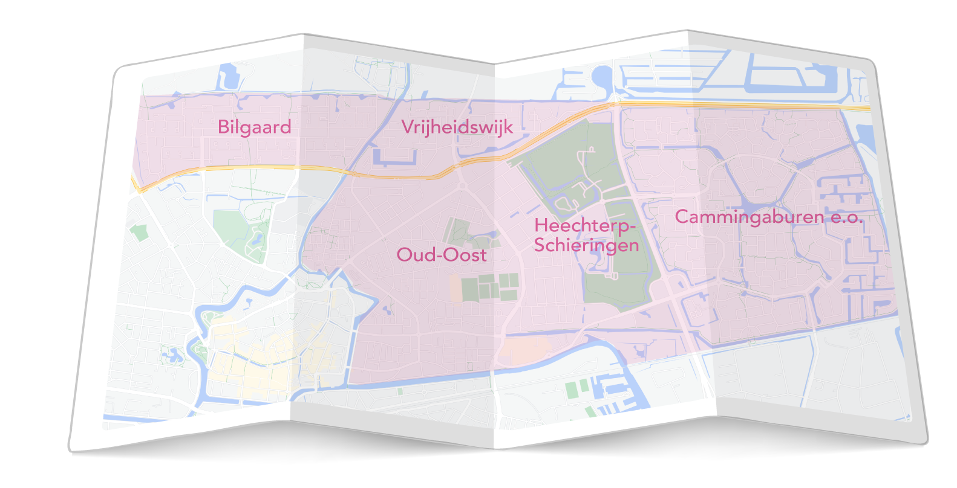
WIJKEN VAN
LEEUWARDEN OOST

Slide 4

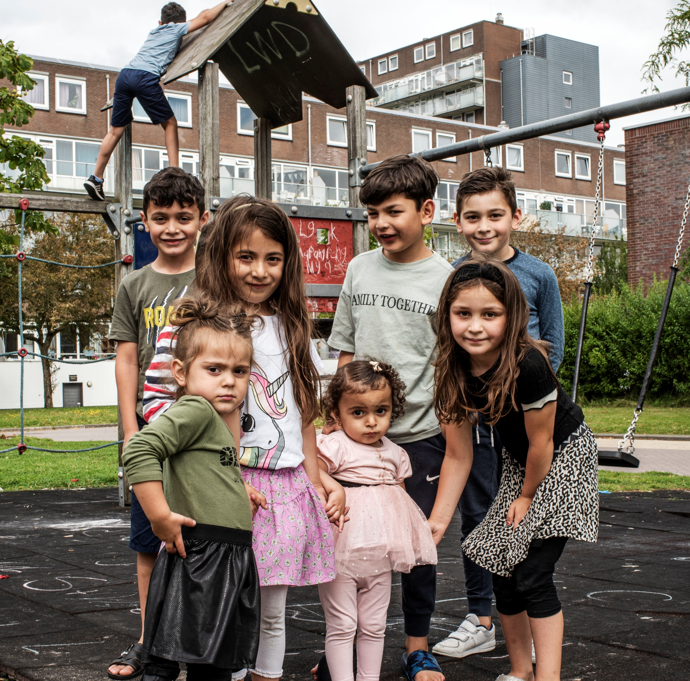






CIJFERS IN
LEEUWARDEN OOST
55% bijstand & landelijk plek 7 werkloosheid
28% risico onderwijsachterstanden versus 13%
Beoordeling openbare ruimte slechter
1 /3 slecht rondkomen
Veiligheid 6,2 vs 7,6 & plek 11 geweldsdelict
Sport wekelijks 40% versus 53%
Leven 5-7 jaar korter, 2 x meer zorgkosten

Slide 5
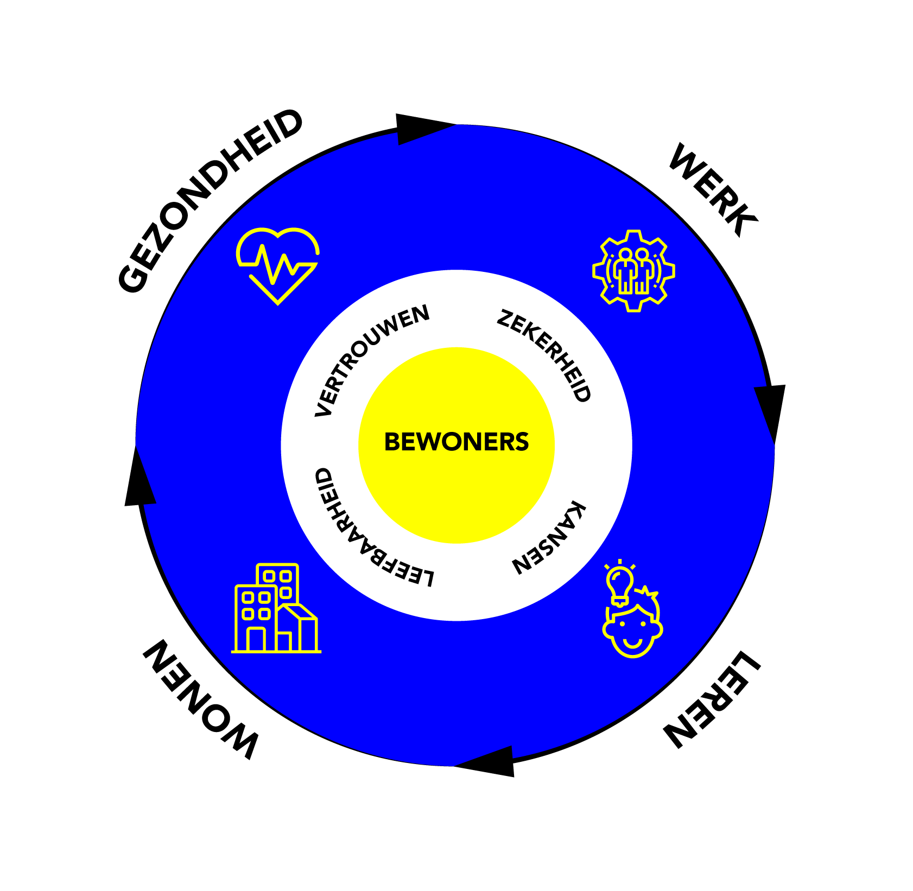
WAT ONS BINDT
OPGAVE
Armoede van generatie op generatie doorbreken
AMBITIE
De bewoners van Leeuwarden Oost ervaren
1. Een goede kwaliteit van leven en
2. Perspectief op leren, werk, wonen en gezondheid.

Slide 6
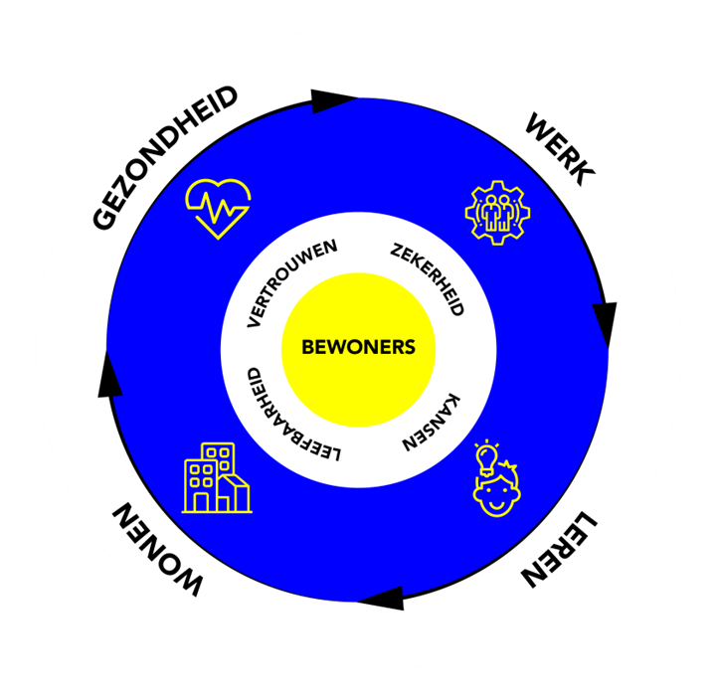






KERN VAN DE AANPAK
Looptijd van 20 jaar
Ruim 50 partners
Samen met bewoners
Programmabureau
Armoede doorbreken nieuwe generatie
Plus en doorbraken

Slide 7
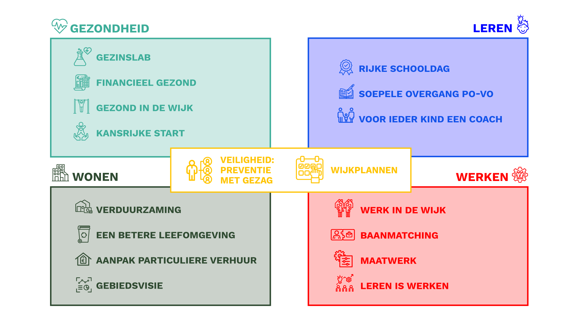
IN VOGELVLUCHT

Slide 8
Gezond met Cultuur
- Beoordeling projectplannen door Adviesraad
Toetsingscriteria:
> inhoudelijke kwaliteit
> organisatiekracht
> lange termijn effect van de aanvraag
- Punten scoren
- Hoogste totaalscore = winnaar

Slide 9
Contactgegevens
annemarie.schepers@leeuwarden.nl
06-31963383
www.leeuwardenoost.nl

